Slide 1
かわ
よこ
かわなか
川の横なのに「川中」？
なんでだろう？

Slide 2
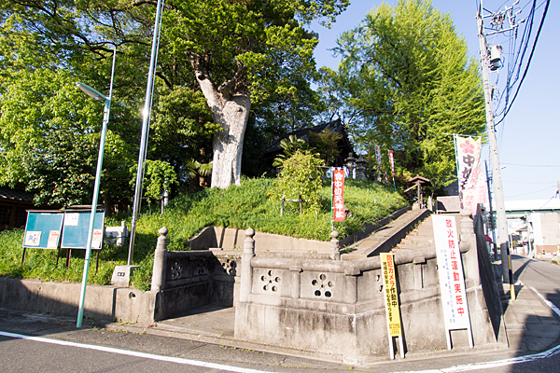
なかぎりてんじんきゃ
中切天神社は、なぜ
まわりより高いところにあるのだろう？
たか

Slide 3
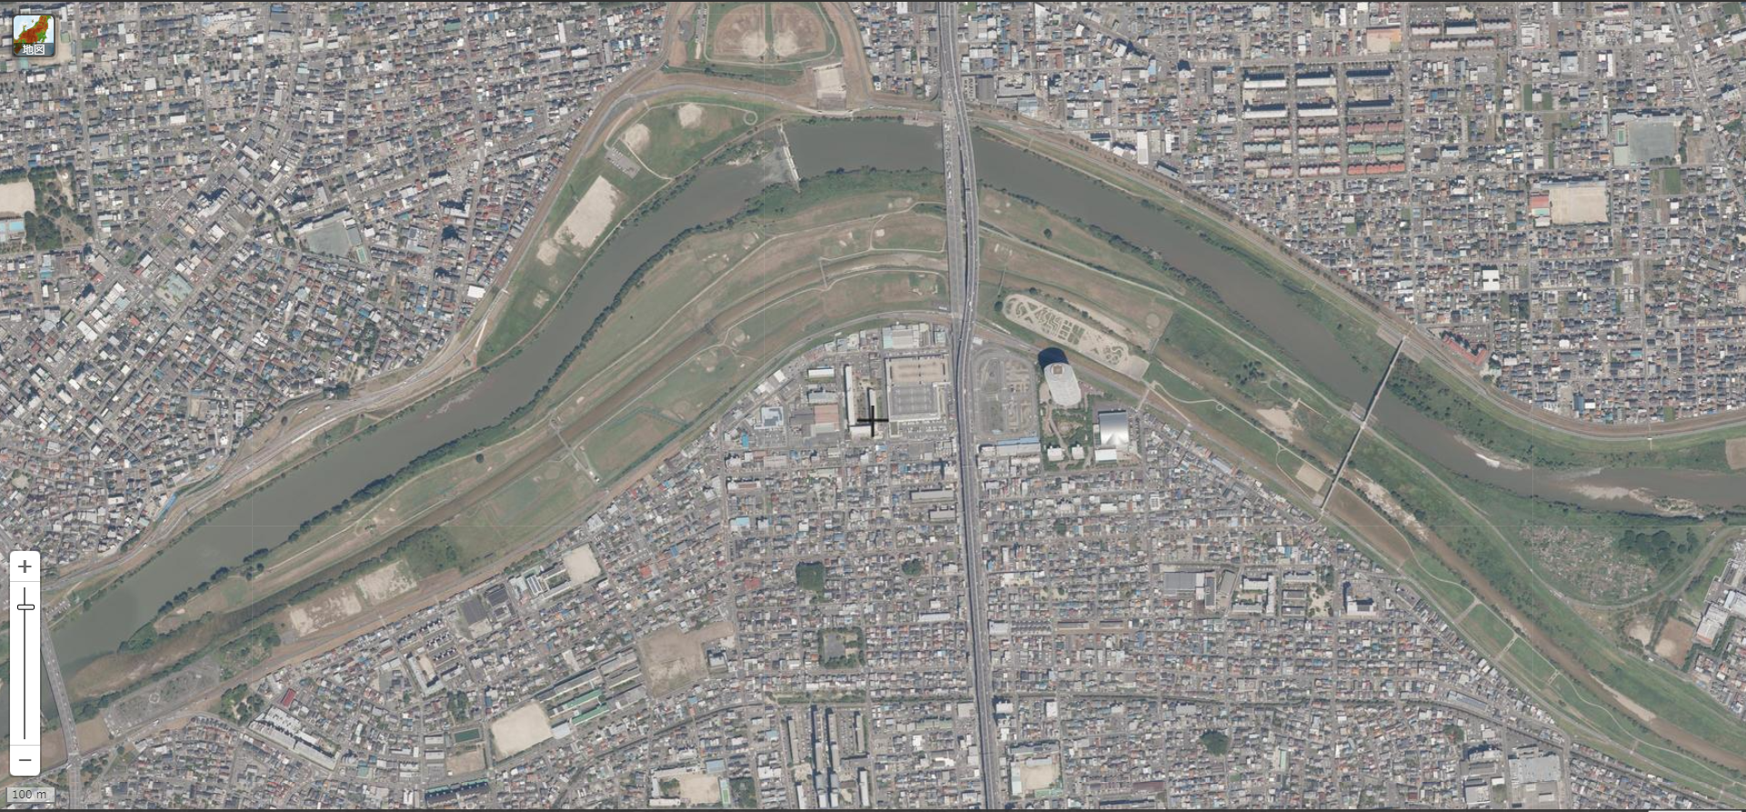
なかぎりてんじんきゃ
中切天神社は、なぜ
まわりより高いところにあるのだろう？
たか
←しょうないがわ
←やだがわ
●川中小学校
●中切天神社

Slide 4
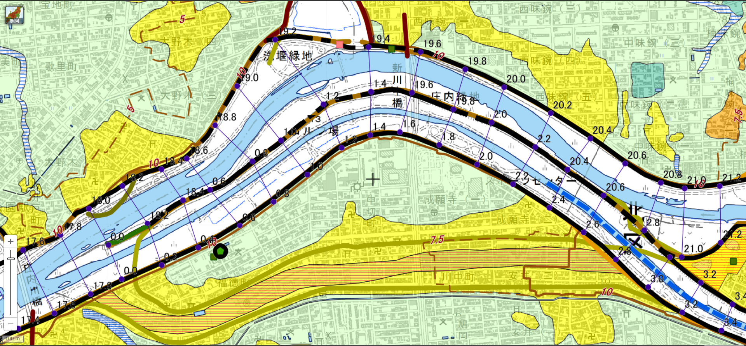
なかぎりてんじんきゃ
ばしょ
中切天神社の場所は、
昔は堤防だった！
むかし
ていぼう
←しょうないがわ
←今のやだがわ
●川中小学校
●中切天神社
←むかしのやだがわ
埋め立てた場所

Slide 5
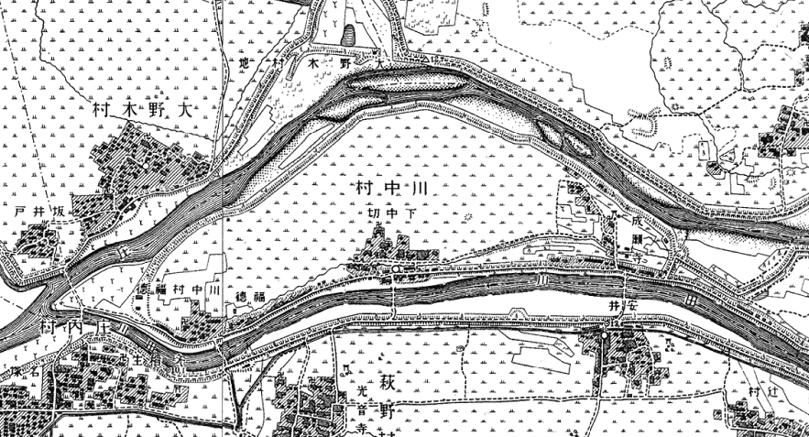
やだがわ
しょうないがわ
かわ
なか
矢田川と庄内川にはさまれて川の中に
あった「川中村」は、
昔は水害に悩まされていた・・・
かわなかむら
むかし
すいがい
なや
←しょうないがわ
●（今の）川中小学校
●中切天神社
←むかしのやだがわ

Slide 6
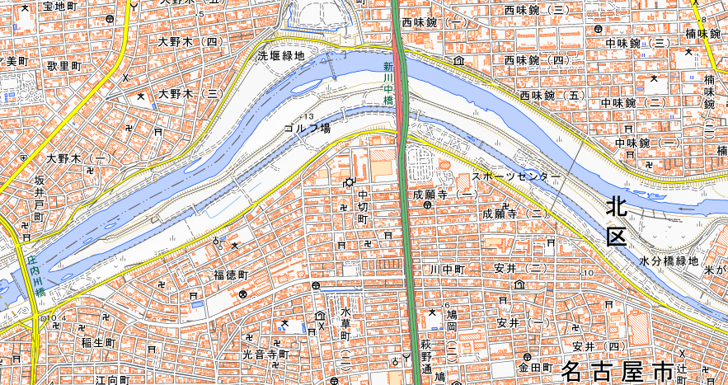
しょうわ
ねん
むかし
やだがわ
ばしょ
昭和5～7年に、昔の矢田川の場所は
うめたてられて、今の矢田川の場所に
つけかえられ、「川中」は、かつてほどは水害
に悩まされることはなくなりました
いま
やだがわ
ばしょ
かわなか
すいがい
なや
←しょうないがわ
←今のやだがわ
●川中小学校
●中切天神社

Slide 7
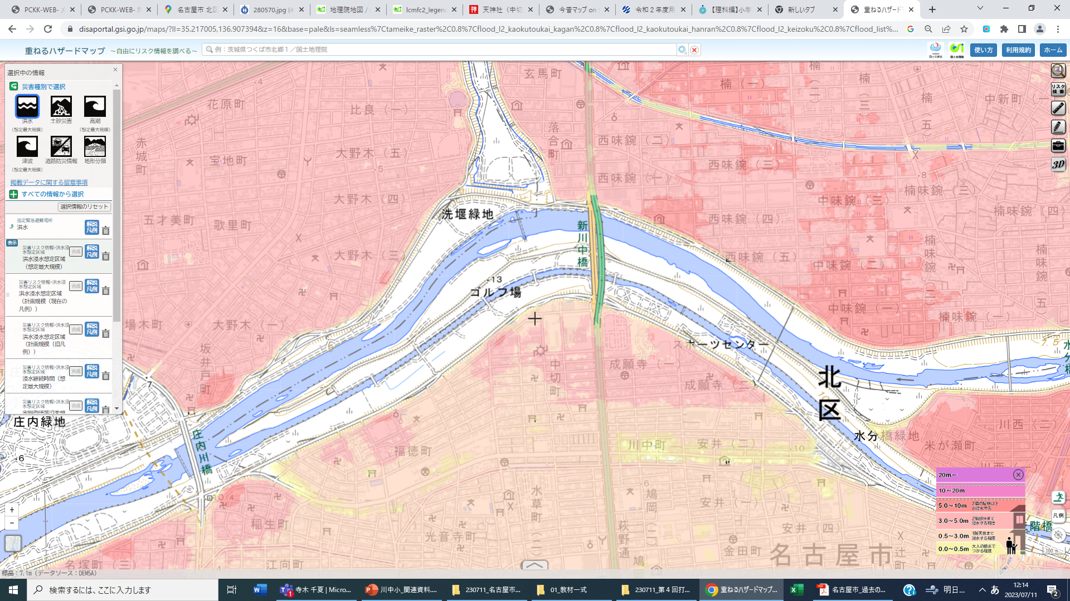
かわ
ちか
ばしょ
しかし、川が近く、もともとひくい場所
なので、万が一、洪水で堤防が決壊
したときには、とてもきけんです
まん
いち
こうずい
ていぼう
けっかい
←しょうないがわ
←やだがわ
●川中小学校
さいだいで、やく３ｍ「しんすい」する かのうせいがある
こうずいハザードマップ
（しょうないがわ・やだがわの ていぼうが けっかいしたばあい）

Slide 8
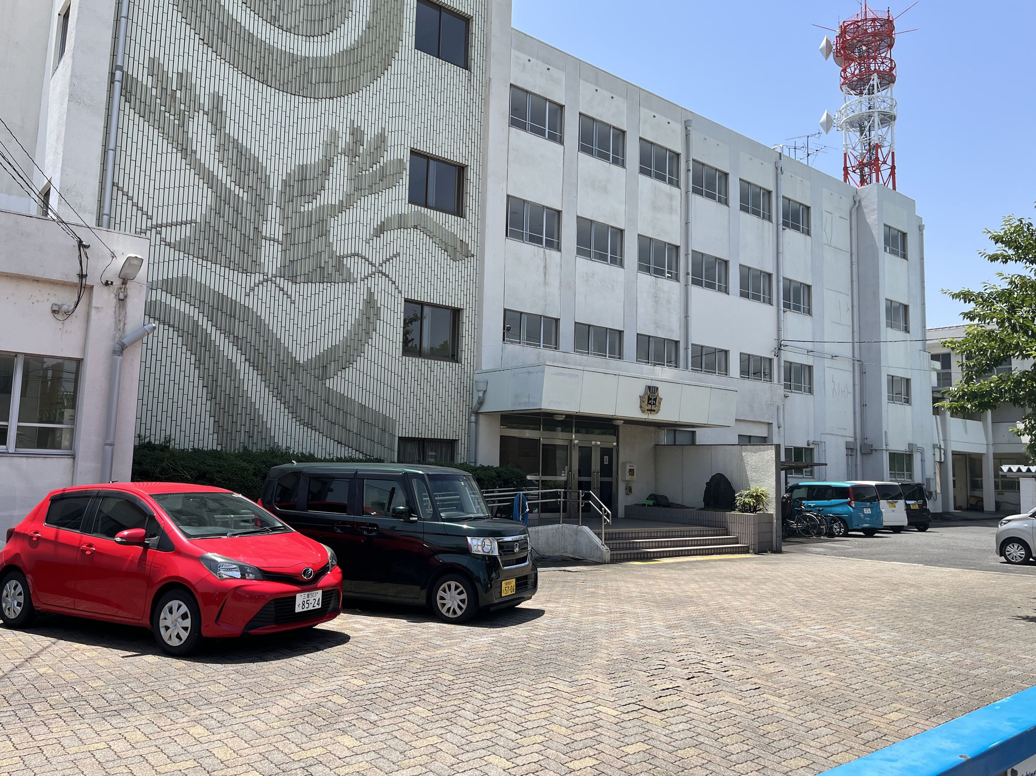
名古屋市（北区）川中小学校
ふだんのようす

Slide 9
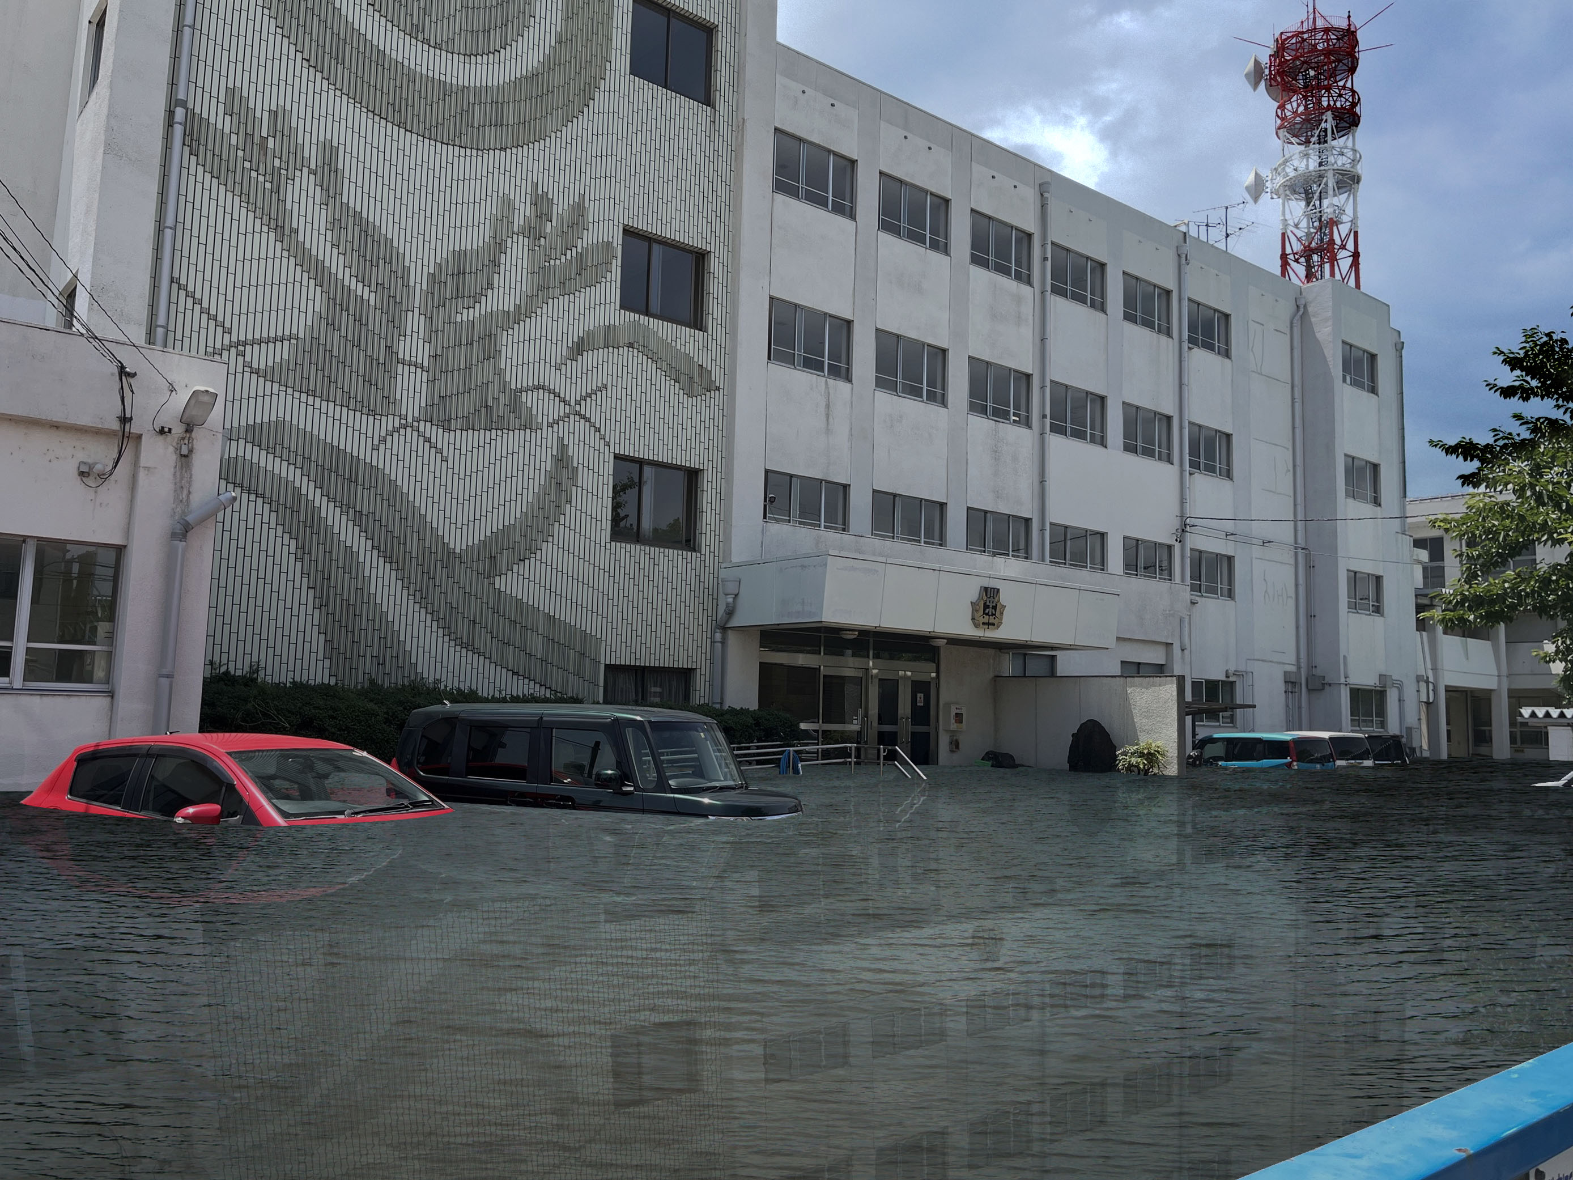
名古屋市（北区）川中小学校
１ｍ浸水したときのイメージ

Slide 10
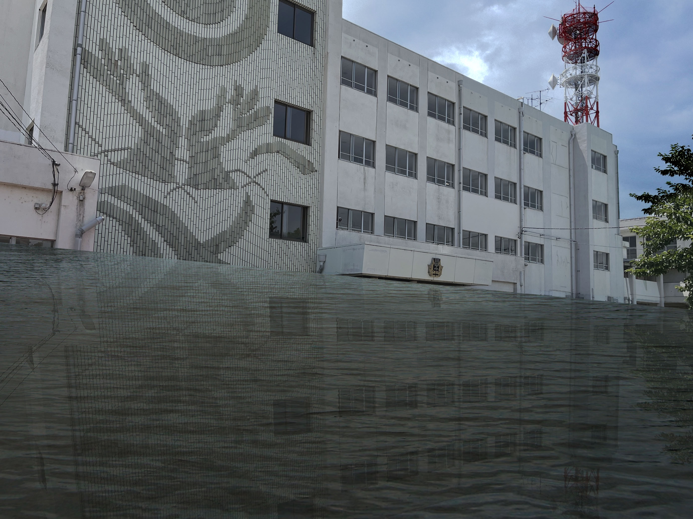
名古屋市（北区）川中小学校
３ｍ浸水したときのイメージ

